Slide 1
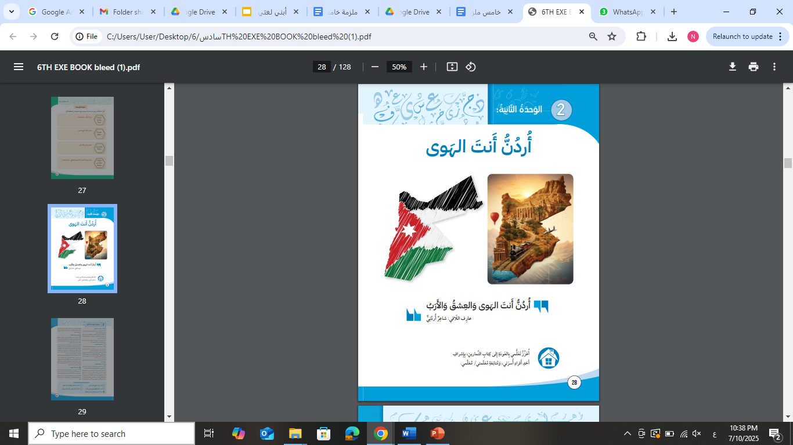
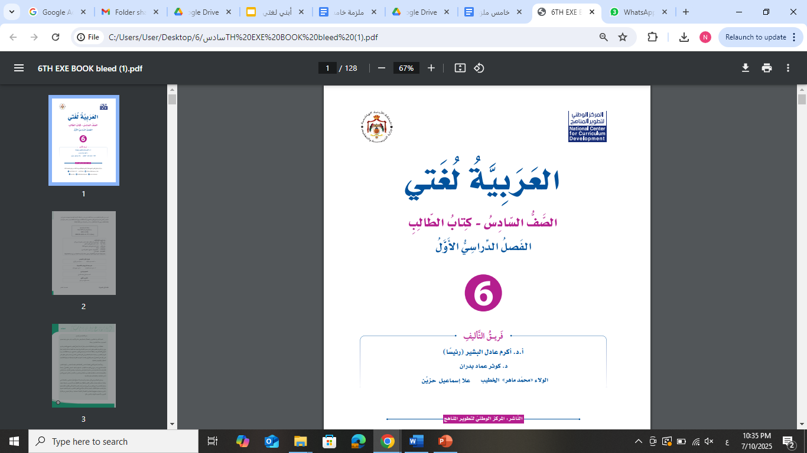

Slide 2
الوحدة الثّانية :
أُردُنُّ أنتَ الهَوى
الدّرس الثّالث : أقرأُ بطلاقةٍ وفَهْم
وَطَني الأرْدنُّ

Slide 3
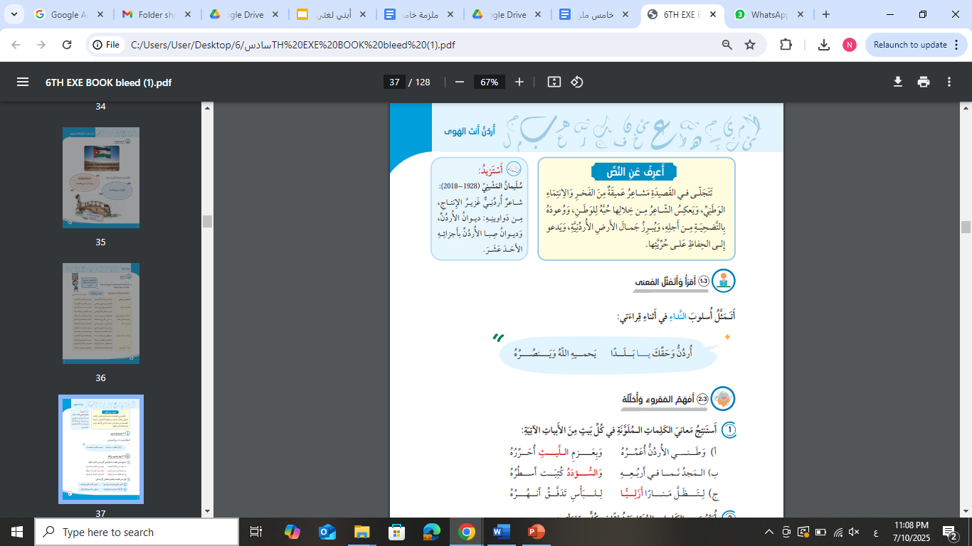
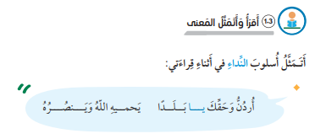
مهم جدًا

Slide 4
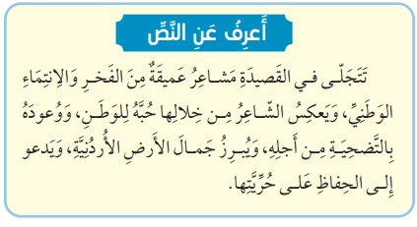
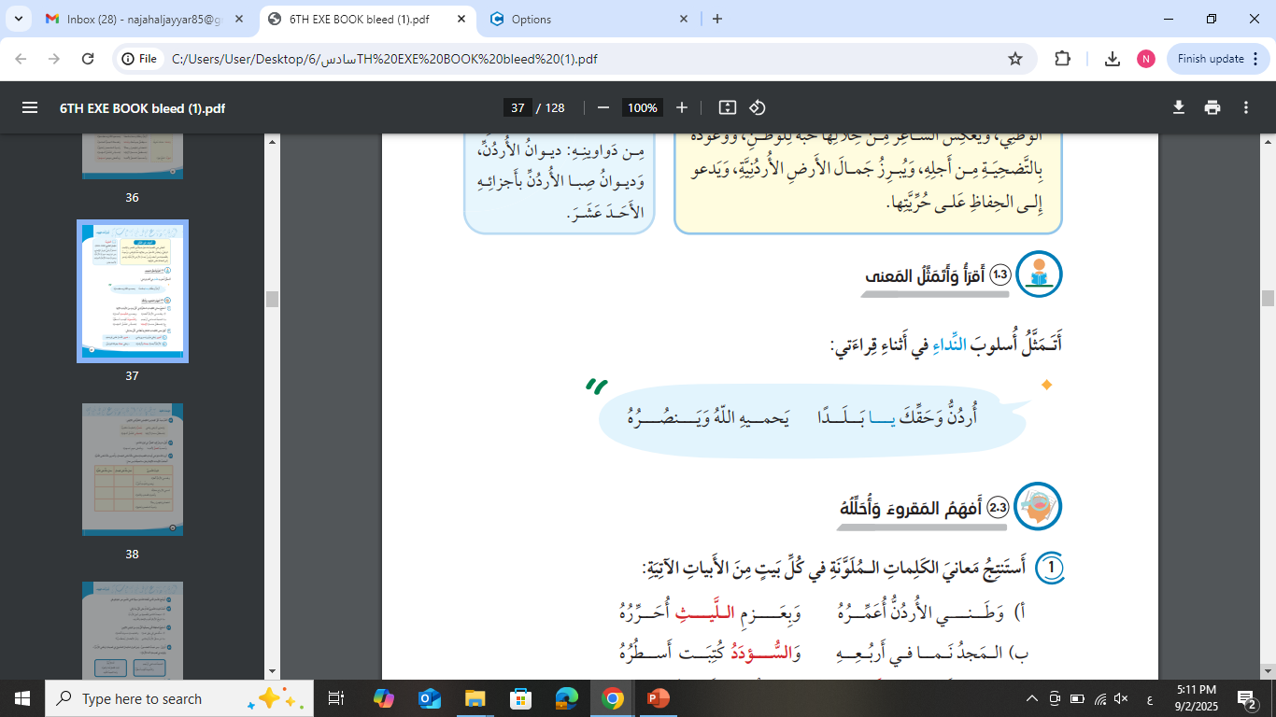

Slide 5
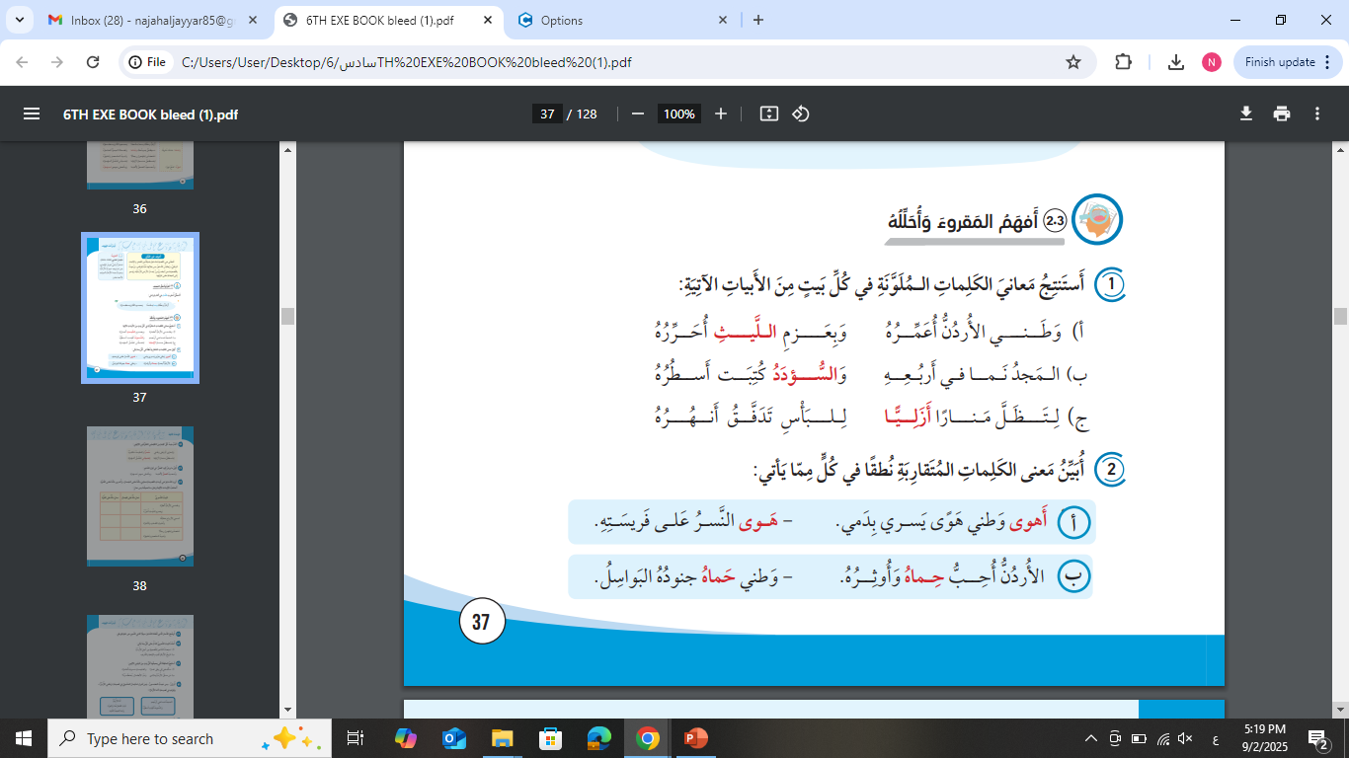
أَفهمُ الْمقروءَ وَ أُحلّلُهُ صفحة37
الأسد
الشَّرف والمقام العالي.
أبديًّا
انقضَّ
أحبّه
دافع عنه وحفظه.
الوطن أو الأرض

Slide 6
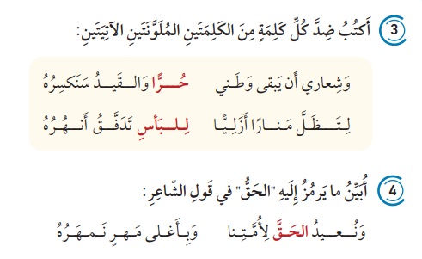
أَفهمُ الْمقروءَ وَ أُحلّلُهُ صفحة38
أسيرًا
الضَّعف
ترمز كلمة الحق إلى الكرامة وإعادة الأراضي العربية المسلوبة وعلى رأسها فلسطين .

Slide 7
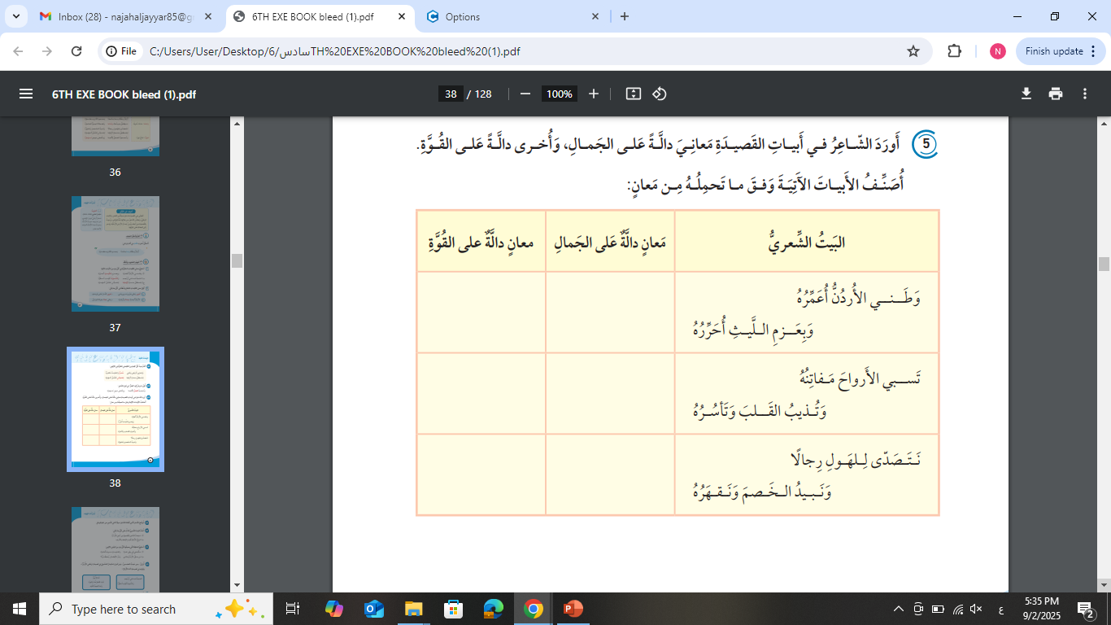
أَفهمُ الْمقروءَ وَ أُحلّلُهُ صفحة38
وبِعَزمِ اللَّيث أحرِّره.
تَسبي الأَرواحَ مَفاتِنَهُ.
وَنَبيدُ الخَصمَ وَنَقهَرُهُ.

Slide 8
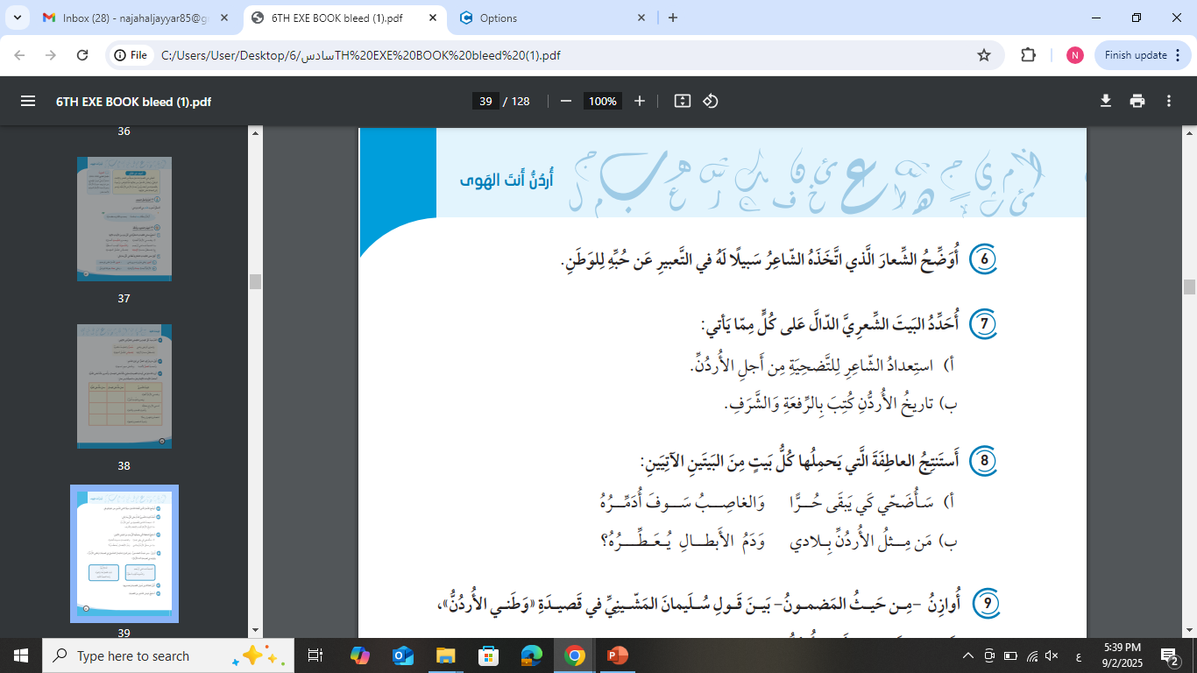
أَفهمُ الْمقروءَ وَ أُحلّلُهُ صفحة39
الشِّعار أن يبقى وطنه حرَّا، والعَيش بكرامة.
البيت الثّاني + الثالث .
البيت الخامس.
مشاعر التَّضحية والحماس والشّجاعة.
مشاعر الفَخر.

Slide 9

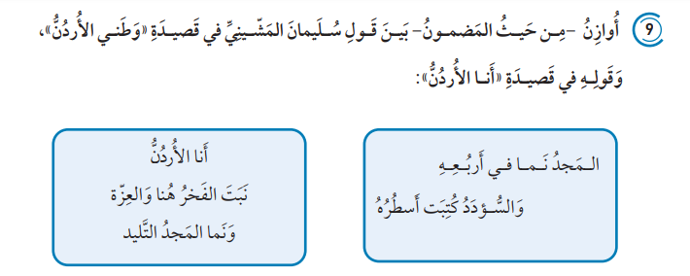
أَفهمُ الْمقروءَ وَ أُحلّلُهُ صفحة39
أنا الأردنُّ
يتحدَّث الشّاعر هنا بفخره الشّخصي بالأردن، ويُجسّد الأردن كشخصيّة ناطقة تعتزُّ بنفسها، ويظهر هنا الاعتزاز بالنَّفس والقَوميَّة والاعتزاز بالأرض.
وَطَني الأردنُّ
التّأكيد أنَّ المجد سَيَعُمُّ أرجاء الوطن، وأنَّ السِّيادة والكَرامة ثابتة ومُدَوَّنة في سجّلاته.

Slide 10
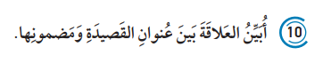

أَفهمُ الْمقروءَ وَ أُحلّلُهُ صفحة39
عَلاقة مُباشِرة، حيثُ يُعبِّر الشّاعر عن حبّه لوَطنه الأردُنّ، والاعتِزاز به، والتّضحية من أجله، جميع أبيات القصيدة تُجَسِّد هذه المعاني فيجعل العنوان واضح لما في المضمون.
التَّعبير عن حبّ الوطن، والاعتزاز به، والدَّعوة للدّفاع عنه، والتَّضحية في سبيل حريّته وكرامته، والتّأكيد على عزَّته ومجده.

Slide 11
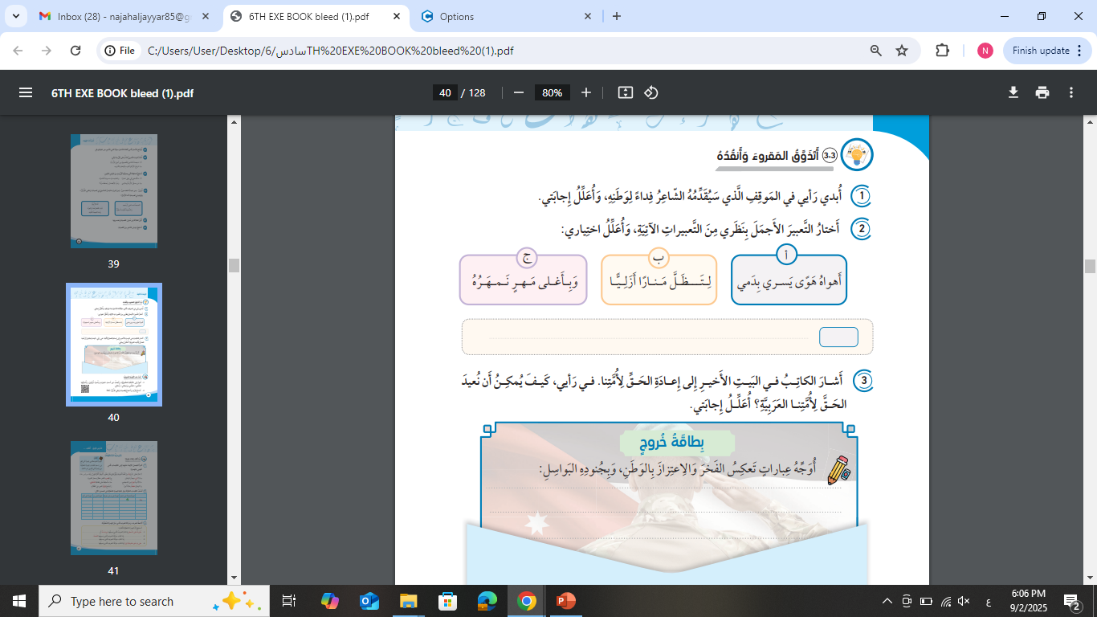
كتاب الطّالب صفحة:40
( تُترك الإجابات لرأي الطّالب )

